Slide 1
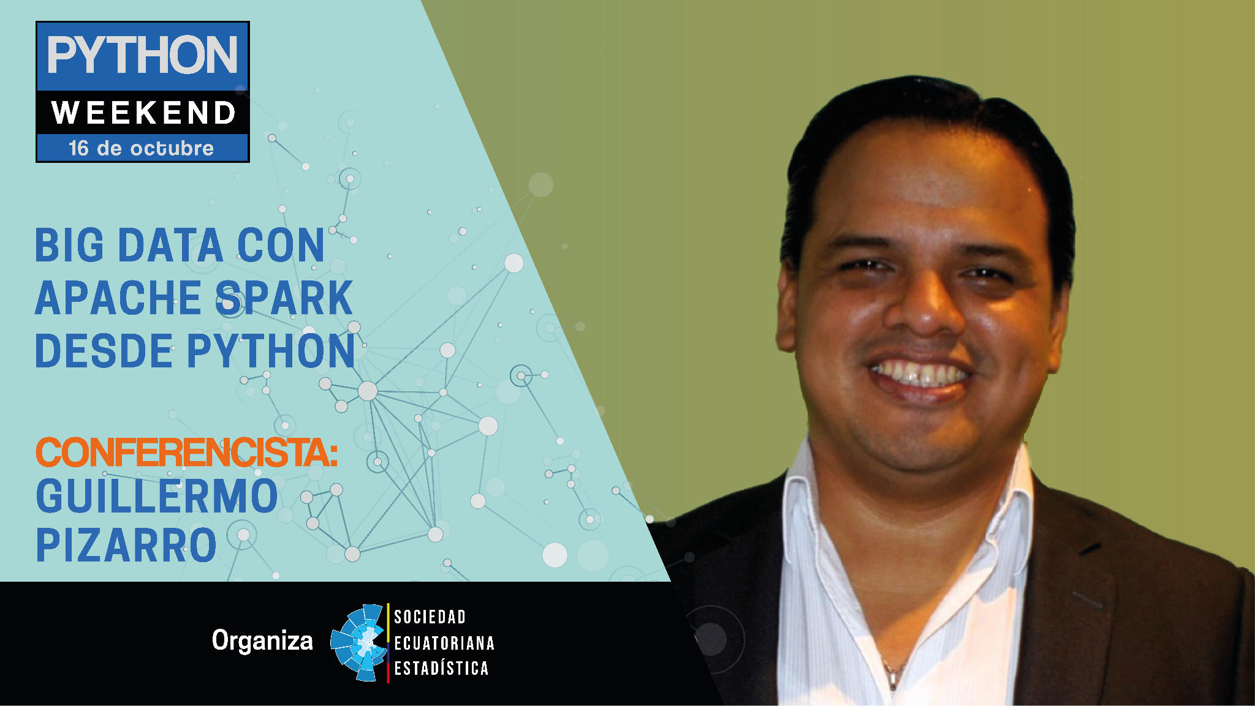
Big Data con Apache Spark desde Python
Guillermo Pizarro

Slide 2
Guillermo Pizarro
Docente Investigador en la Carrera de Computación de la Universidad Politécnica Salesiana.
Docente de la Sociedad Ecuatoriana de Estadística en el área de Ingeniería de Datos.
Consultor en Proyectos Informáticos en el área de los Sistemas de Información Geográfica y Comerciales.

Slide 3
Áreas de Especialización
Ingeniería de Datos
Ciencia de Datos
Sistemas de Información Geográfica

Slide 4

Apache Spark

Slide 5

Ecosistema

Slide 6
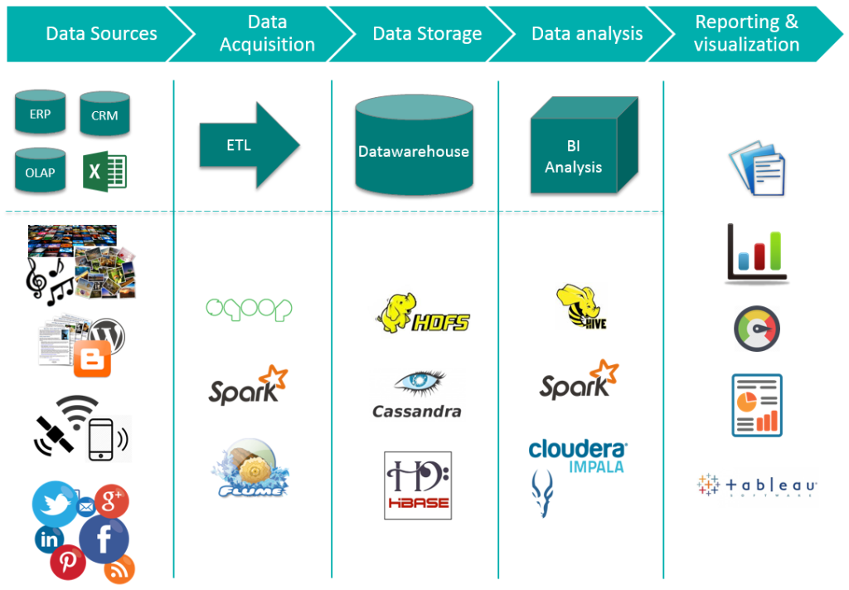
¿Para qué sirve?

Slide 7
Requisitos
Programación Orientada a Objetos en Python
Conocimientos en SQL
Conocimientos de técnicas utilizadas en Ciencia de Datos

Slide 8

Caso de Estudio: Las Olimpiadas

